Slide 1
angularJS讲解与回顾
华苏科技

Slide 2
课程说明
对实战负责，不对说法负责，谨请异步angular官网
angularJS –v 1.6.4
配合angular-ui-router –v 1.0.3做路由
Notes:
学术研究 发行日期 git changelog.md 一些资源 核心概念 git工具echarts 勇敢、源码

Slide 3
angularJS的简单介绍
用来开发SPA的
吸收了MVC思想的JS框架
扩展了HTML
提供了一个非常快速的前端开发解决方案

Slide 4
启动应用
引入angularJS（下简NG）和路由JS文件
指明NG应用的根元素
配置NG的接口，根模块
手动启动NG应用
Notes:
main

Slide 5
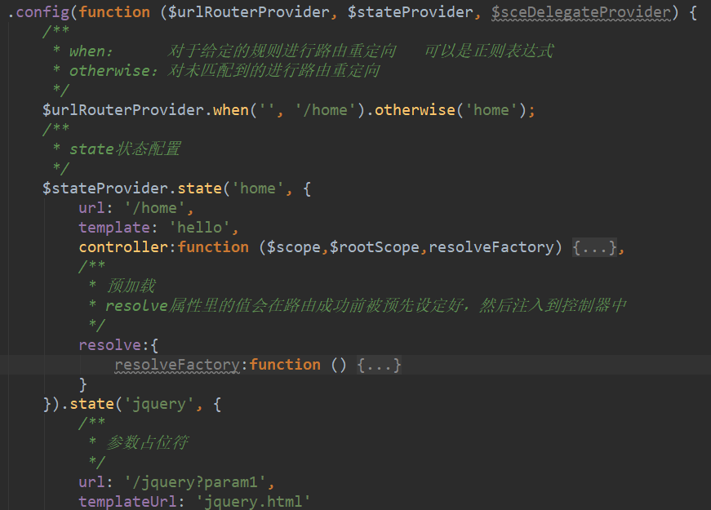
路由配置

Slide 6
Models和controller
新建模块
没有主要模块，而是声明性地指定应该如何引导
新建controller
通过ng-controller 指令指明要控制的DOM
Notes:
一切都是从模块开始

Slide 7
作用域
创建新作用域并以原型继承：ng-repeat，ng-include，ng-switch，ng-view，ng-controller，ng-if，scope: true或transclude: true的指令
创建新作用域但不会原型继承： scope：{}的指令
作用域的说明、AngularJS Inspector
Notes:
Element scope

Slide 8
NG表达式
类似JavaScript的代码片段
以undefined或null代替JS的ReferenceError 或TypeError
不能使用函数声明、条件、循环、正则、new、位运算
通常以简单计算、三元运算符、插值绑定的形式出现

Slide 9
双向数据绑定
数据层和视图层同步更新
一次性绑定
只有发生在NG上下文环境中的变更才会做出自动地响应
延伸了JS事件——$digest循环（包括$watch队列）——$apply
input，select，textarea上的ng-model
配置model：ng-model-options
相关：$watch、ng-change
最佳实践：采用对象形式绑定数据
Notes:
官网 guide databinding

Slide 10
DOM操作
只在指令里操作DOM
数据驱动、单元测试、丰富和可扩展的指令
angular.element：将原始的DOM包装成jQuery元素
jqLite：简化的jQuery，支持的方法
如果引入jQuery必须在angular之前引入
Notes:
Jquery ng

Slide 11
指令
通过DOM元素上的标记指示NG的HTML编译器（$compile）将指定的行为附加到该DOM元素
指令的命名采用驼峰命名法，并且在调用时必须转化为-命名，即headerNav 转 header-nav
ng-repeat
ng-if、ng-show、ng-hide、ng-switch
ng-click、ng-blur、ng-copy、ng-keydown、ng-mouseover
ng-class、ng-style
ng-options、 ng-selected

Slide 12
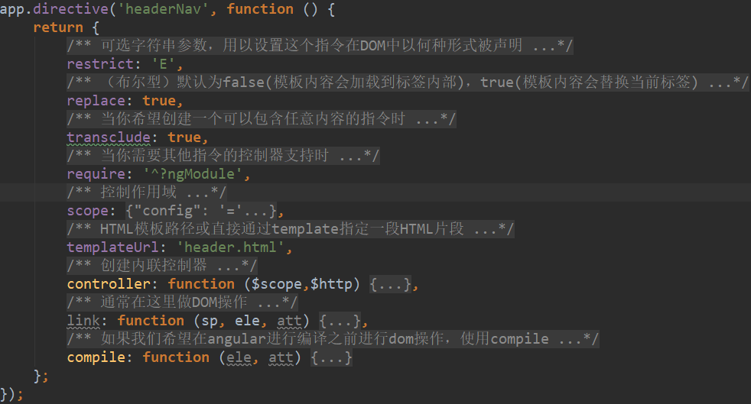
自定义指令

Slide 13
过滤器（filter）
用于格式化表达式的值
在视图里和JS里都可以使用
date
limitTo
lowercase、 uppercase、 orderBy、
number：返回的是字符串且带千位分隔符
filter
可以连续过滤

Slide 14
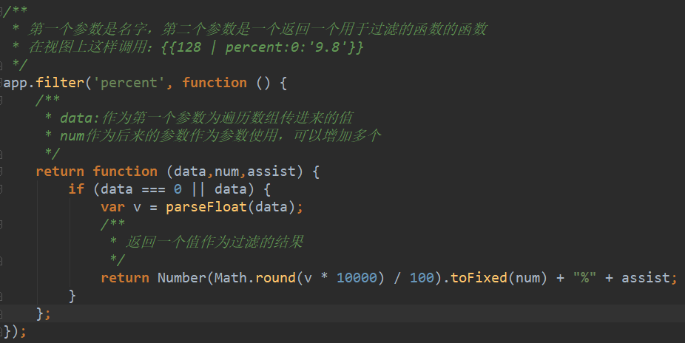
自定义filter

Slide 15
表单验证
每一个form指令都会创建一个FormController，用于跟踪和状态检测
必须添加name属性，以指明记录状态的变量
状态：$dirty、$invalid、$error、$submitted
class：ng-valid、ng-submitted
方法：$setPristine、$setDirty、$setUntouched
ng-pattern：如果不是RegExp对象，则new RegExp(‘^str$’)，并且不使用g修饰符

Slide 16
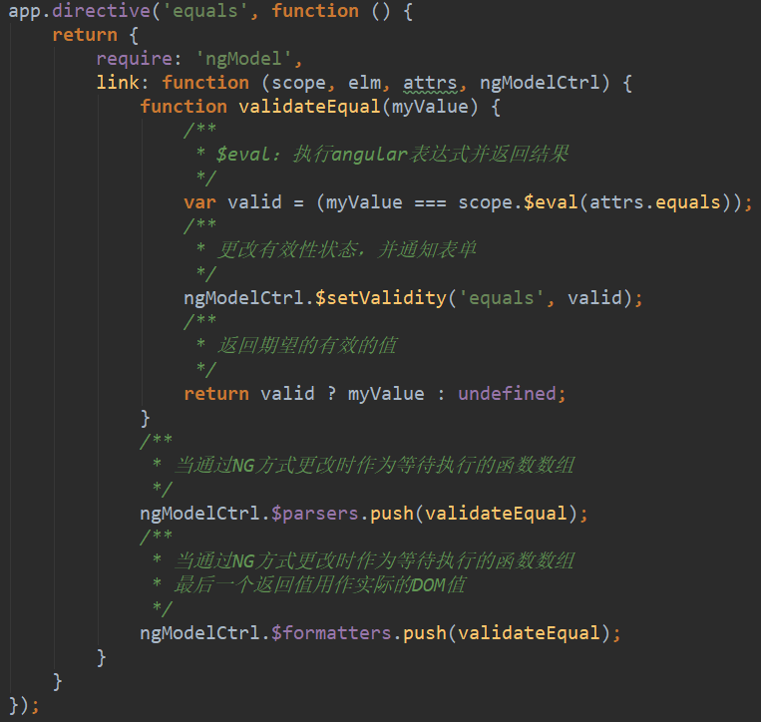
自定义表单验证
链接

Slide 17
服务
$http、$jsonpCallbacks
$compile、$templateCache、$timeout
$q
$sce
Notes:
只有异步操作的结果，可以决定当前是哪一种状态

Slide 18
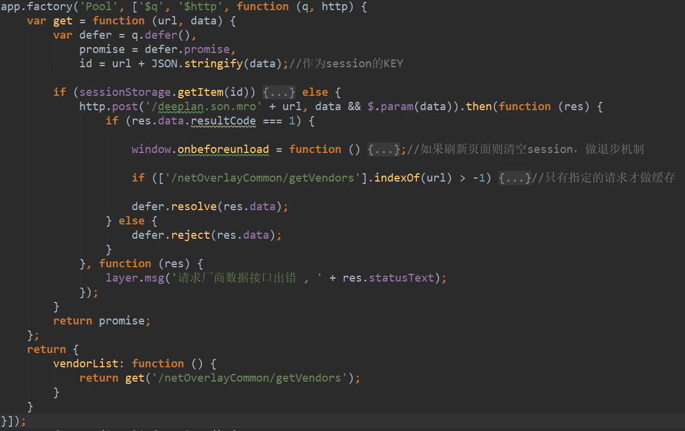
自定义服务

Slide 19
常用函数
angular.copy(source, [destination]);
angular.equals(o1, o2);
angular.forEach(obj, iterator, [context]);
angular.isObject(value);
angular.extend(dst, src);
Notes:
正则表达式、NAN

Slide 20
感谢
Notes:
正则表达式、NAN

